Slide 1

Plague INT
Modélisation de la propagation des épidémies
Membres du projet: Romain Cherré
Yohan Pipereau
Stevan Coroller
Pierrick Pamart
Encadrant: Vincent Gauthier

Slide 2
Objectifs du projet
L’objectif du projet est de développer un logiciel qui permet à l’utilisateur de simuler la propagation d’une maladie sur Terre. Celui-ci doit pouvoir modifier les paramètres de la simulation, pour qu’il puisse observer la propagation de maladies différents, dans des conditions de départ diverses.

Slide 3
Plan de la présentation
I. Structure générale du programme
II. Réalisation du modèle de la simulation
III. Réalisation du modèle mathématique
IV. Réalisation des évènements
V. Réalisation des menus
VI. Importation des données
VII. Conclusion

Slide 4
I. Structure générale du programme
I. Structure générale du programme
II. Réalisation du modèle de la simulation
III. Réalisation du modèle mathématique
IV. Réalisation des évènements
V. Réalisation des menus
VI. Importation des données
VII. Conclusion

Slide 5
I. Structure générale du programme
Le programme se distingue en 5 parties distinctes:
  Le modèle de la simulation
  Le modèle mathématique
  Les évènements
  Les menus
  L’importation des données

Slide 6
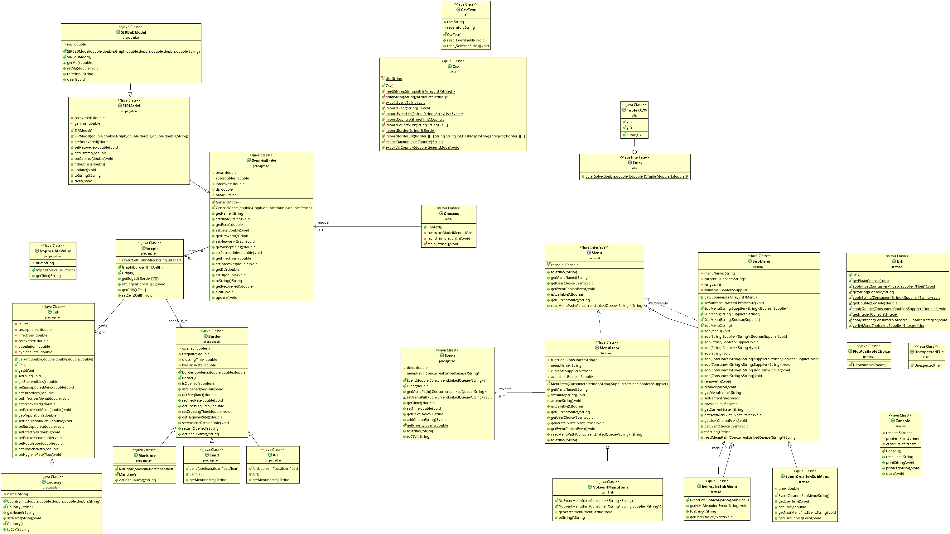
I. Structure générale du programme

Slide 7
II. Structure générale du programme
I. Structure générale du programme
II. Réalisation du modèle de la simulation
III. Réalisation du modèle mathématique
IV. Réalisation des évènements
V. Réalisation des menus
VI. Importation des données
VII. Conclusion

